Slide 1
Güneş Sistemi

Slide 2
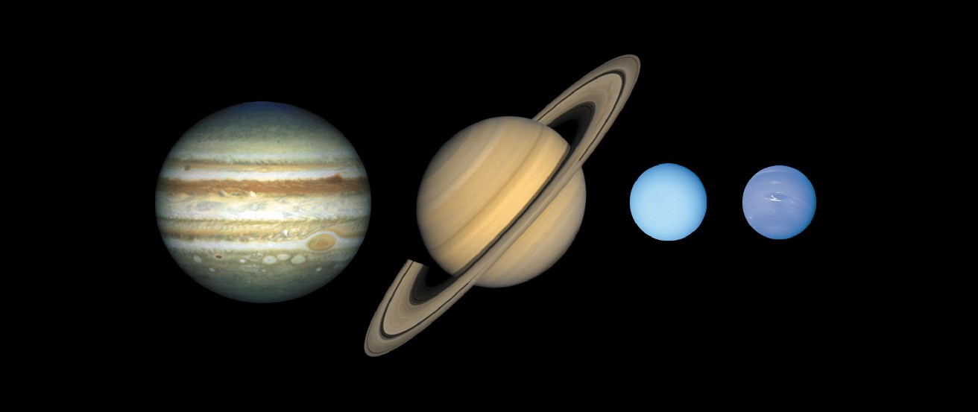
Dev Gezegenler
https://courses.lumenlearning.com

Slide 3
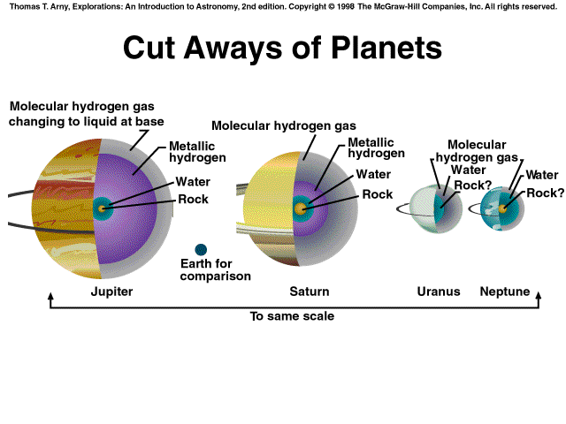
Gezegen Kesitleri
(Dev Gezgenler)
Katı (demir, kaya) çekirdek
Az yoğun (su) çekirdek
Metalik hidrojen
Hidrojen – Helyum zarfı

Slide 4
JÜPİTER
(Tanrıların Kralı)
Gökyüzünün dördüncü parlak cismidir. %86 hidrojen ve %13 helyumdan oluşan yoğun bir atmosfere sahiptir. Kristal amonyum ve metandan oluşan bulutlar bulunmaktadır.
Yarıçapları 2-5300 km arasında olan 63 tane uydusu vardır.

Slide 5
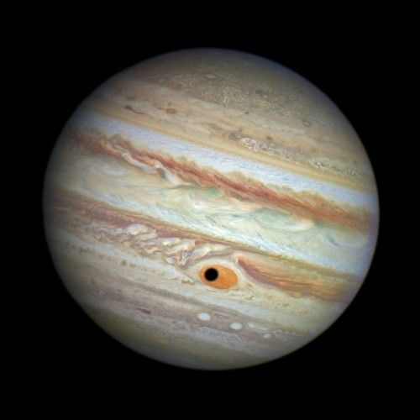
https://evrimagaci.org

Slide 6
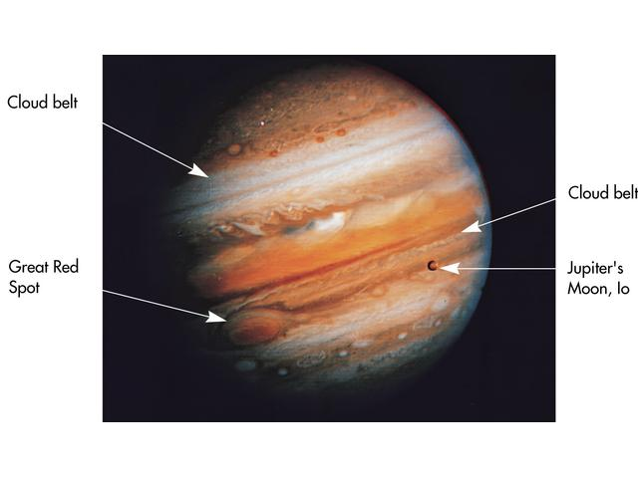
Bulut Kuşakları
Bulut Kuşakları
Büyük Kırmızı Leke
UydusuIo

Slide 7
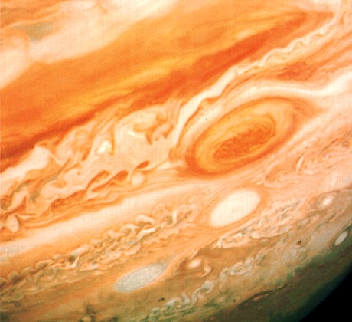
Büyük rüzgarlar sonucu hortumun oluşturduğu “Büyük Kırmızı Leke”. 400 bin km uzunluğunda, 14 bin km genişliğinde

Slide 8
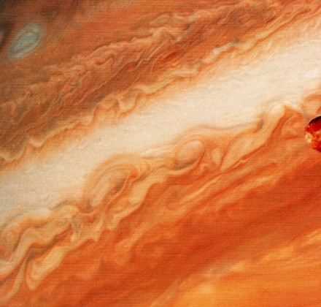
Jüpiter’in diferansiyel dönmesi bol renkli yaygın atmosfer görüntüleri oluşturur.

Slide 9
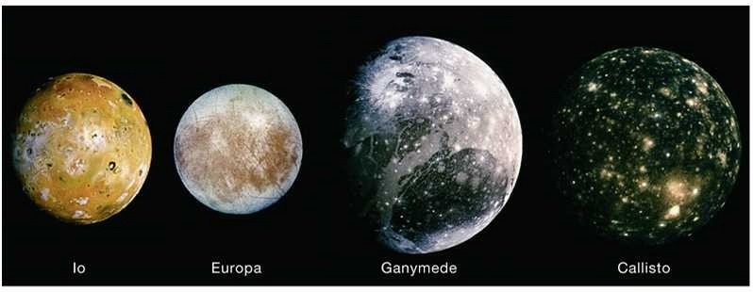
Jüpiter‘in Uyduları
4 Büyük Uydu; Galile uyduları
https://www.jpl.nasa.gov
Volkanik
100 km su tabakası
Güneş Sisteminin en büyük uydusu
Kraterle dolu yüzey
Jüpiter tarafından çekimsel ısıtma ve Europa ile rezonans.
Buzun km lerce
altında“yaşam”
barınakları(!)
Kendi magnetik alanı ve büyük ölçekli “platolar”

Slide 10
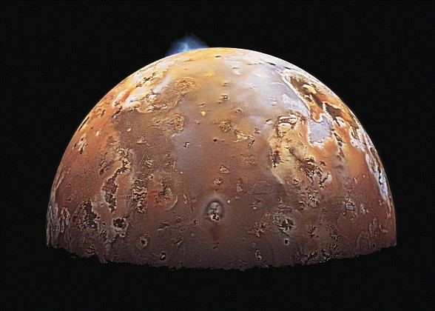
Io’nun yüzeyi volkanik aktiviteler nedeniyle delik deşik görünür.
https://en.wikipedia.org

Slide 11
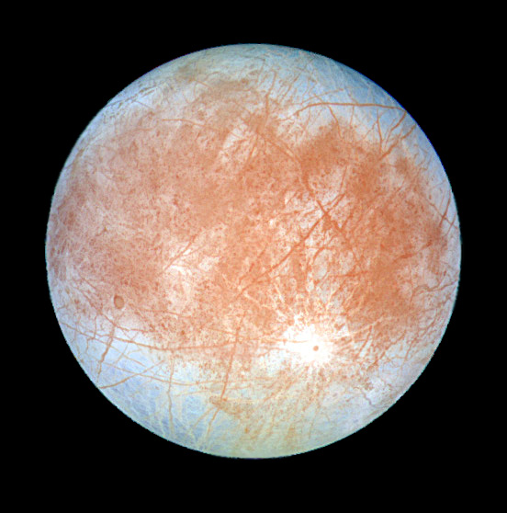
Europa yüzeyini kaplayan 5 km kalınlığındaki buzun altında geniş bir okyanus bulunabilir.
https://pics-about-space.com

Slide 12
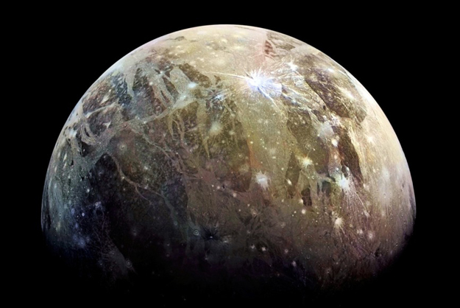
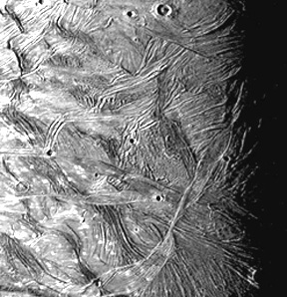
Ganymede Merkür’den büyüktür

Slide 13
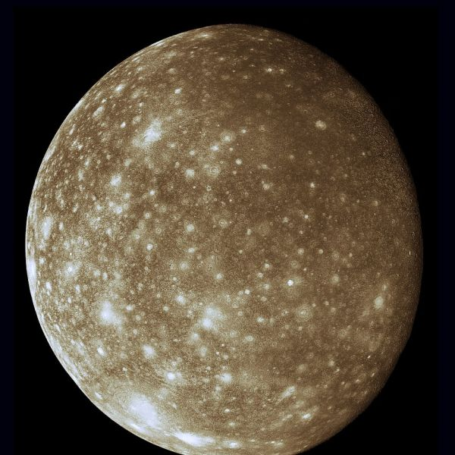
Callisto yoğun çarpışmalar sonucu oluşmuş kraterlere sahiptir.

Slide 14
SATÜRN
Güneş sisteminin, yoğunluğu en düşük gezegenidir. Kendi çapının 5 katı büyüklüğünde halkası vardır.
Boyutları 10-2600 km arasında değişen 30 kadar uydusu bulunmaktadır. Uydularının yüzeyi krater, dağlar ve vadilerle kaplanmıştır. En büyük uydusu Titan, Güneş sisteminde atmosfere sahip tek uydudur.

Slide 15
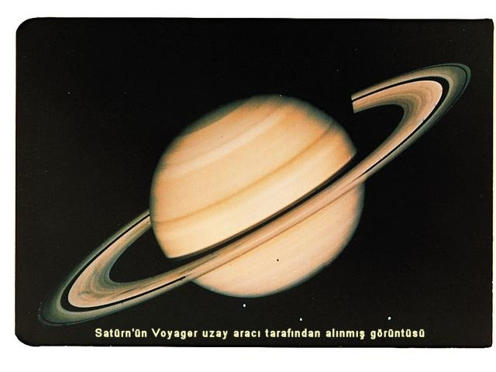
https://voyager.jpl.nasa.gov

Slide 16
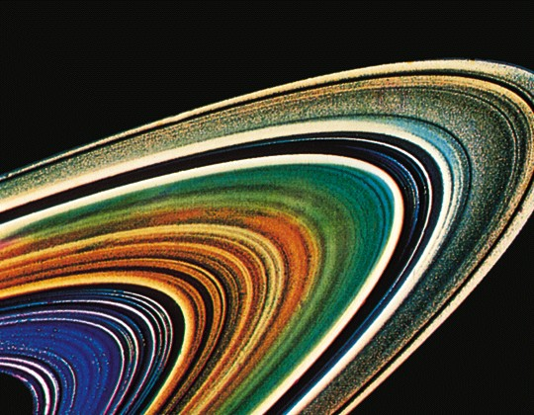
Halka buz veya buz kaplı kayalardan oluşmaktadır.
https://www.livescience.com

Slide 17
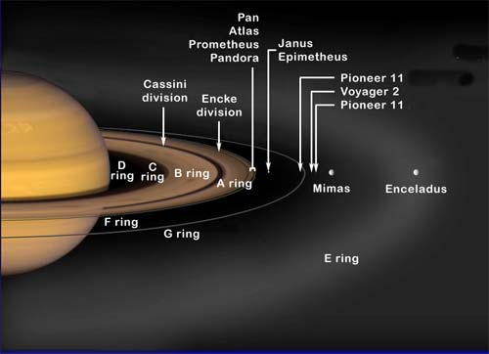
https://theothersshoe.wordpress.com

Slide 18
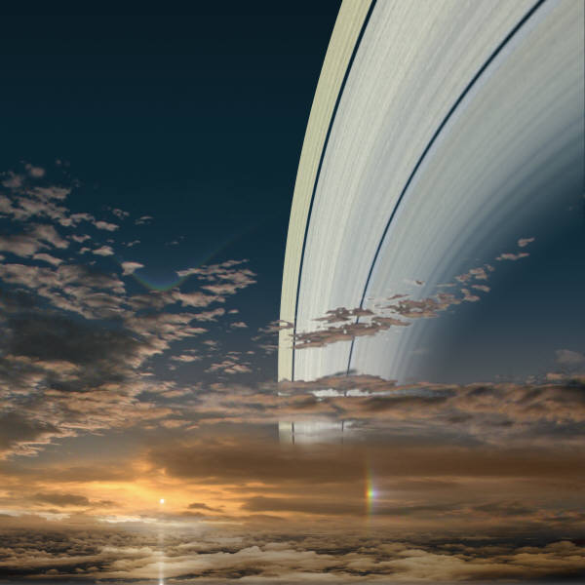
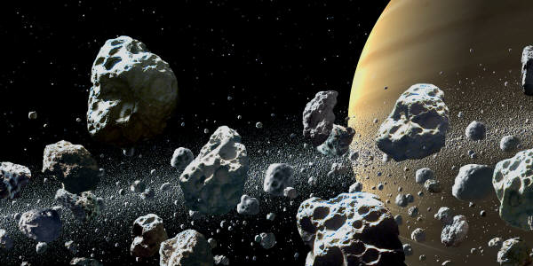
http://www.black-cat-studios.com

Slide 19
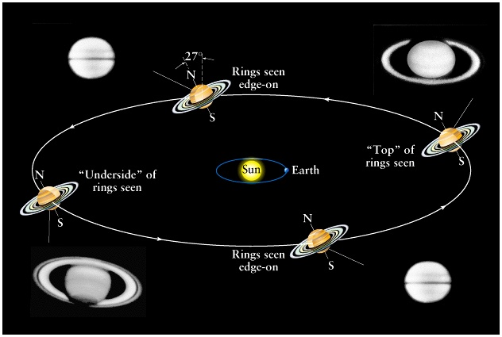
http://www.public.asu.edu/~atpcs/atpcs/Univ10e/Images/6268_fig12-17.jpg

Slide 20
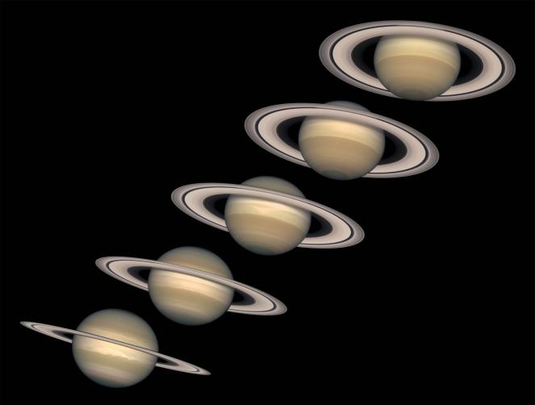
https://www.universetoday.com

Slide 21
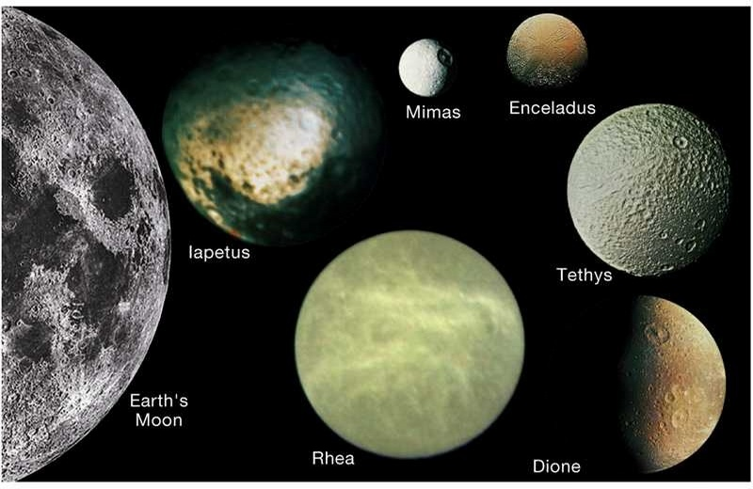
Satürn‘ün Uyduları
Orta boyutda olanların biri hariç tümü Titan dan daha yakın
Endeladus yansıtması ~%100, buz!
Iapetus: bakan yarıkürede yansıtma %3-5
Bir büyük, 6 orta boy
https://www.windows2universe.com

Slide 22
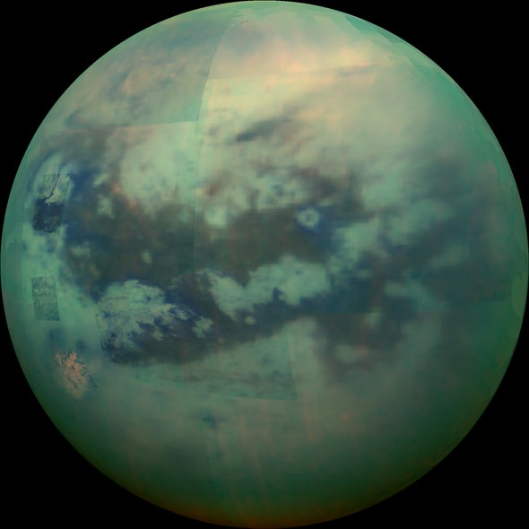
En büyük uydusu : Titan
https://en.wikipedia.org

Slide 23
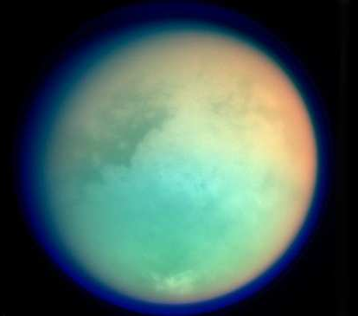
Titan’da azot, metan ve diğer hidrokarbonlarca zengin ince bir atmosfer vardır.
https://www.vice.com

Slide 24
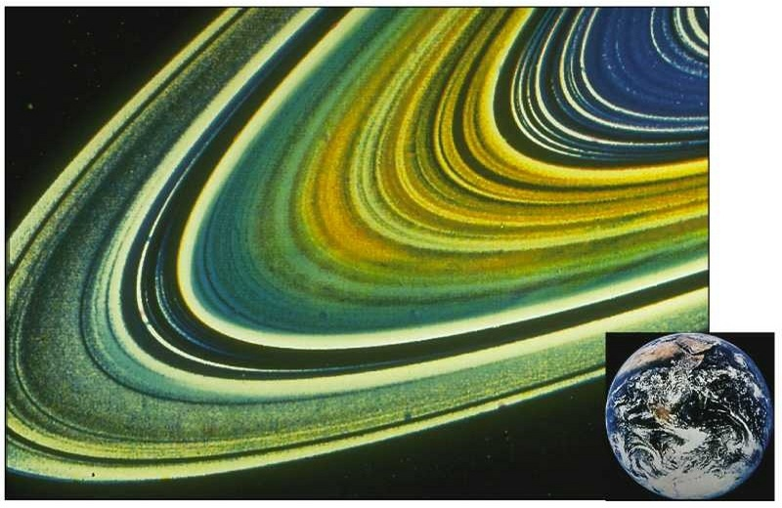
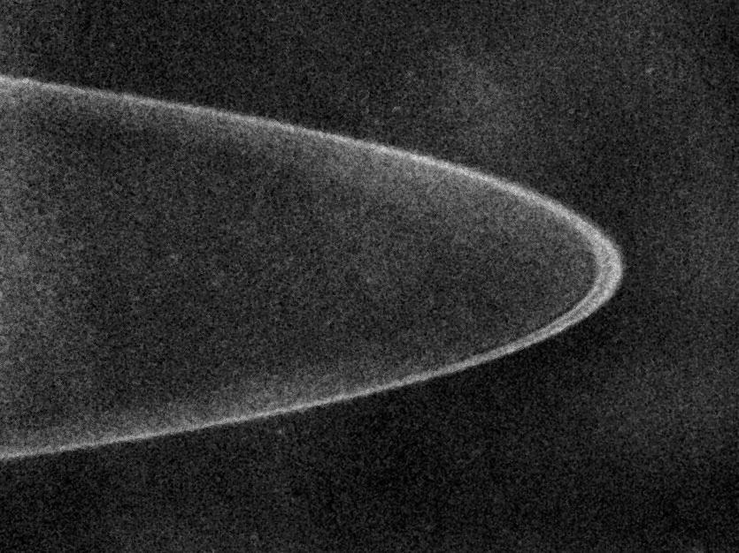
Jüpiter ve Satürn
Halka yapıları farklı!
Satürn: Sistemdeki en kütleli halka
Jüpiter: düşük yoğunluk, küçük kütle, yaygın
~200 km boyutundaki uydunun kütlesi
Aşırı ince ~ 10 m!
Satürn den 10⁶ daha az kütle
Göreli olarak kalın , 1 km
https://www.nasa.gov

Slide 25
URANÜS ve NEPTÜN
Uranüs 1781 de, Neptün ise 1846 yılında matematiksel olarak bulunmuşlardır. İkisinde de halka yapı mevcuttur.
Uranüs’de 21+6, Neptün’de ise 13 tane uydu bulunmaktadır.

Slide 26
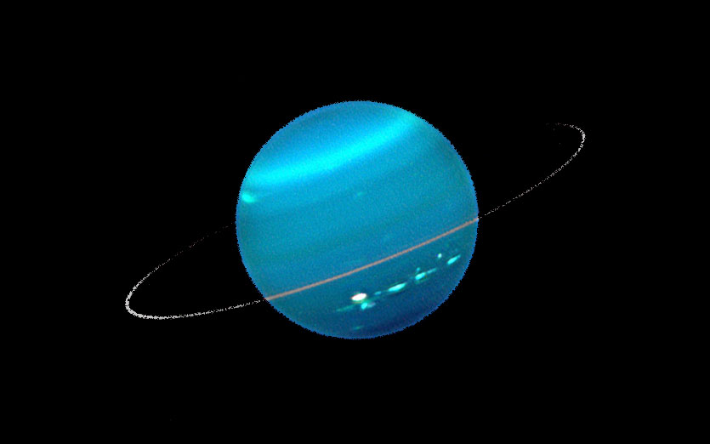
https://astroturk.net

Slide 27
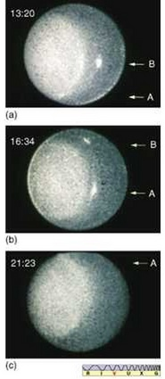
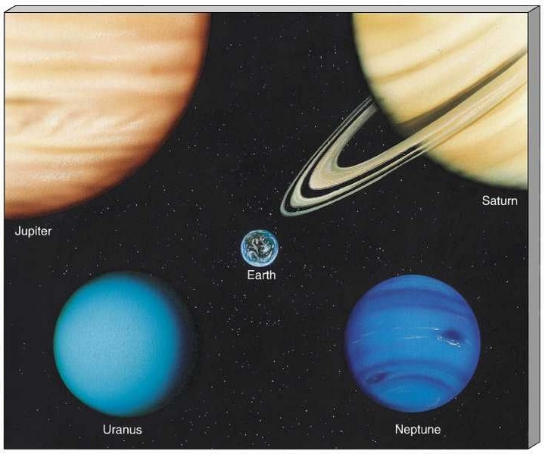
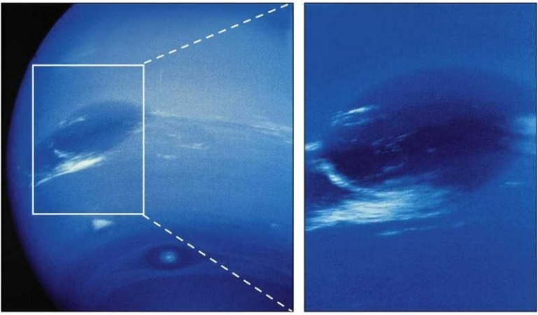
Uranüs ve Neptün
Gerçek İkizler!
Yarıya kadar çekirdek, gerisi H₂/He zarfı
Dönme yaklaşık 17 saat
Neptün de kuşak ve lekeler
Jüpiter dekine benzer
Büyük Karanlık Leke
HST, BKL nin küçüldüğünü ..
Uranüs yüzeyinde pek özellik yok (Voyager)
Kutup noktası Güneş’e yönlenmiş
HST bulut oluşumları

Slide 28
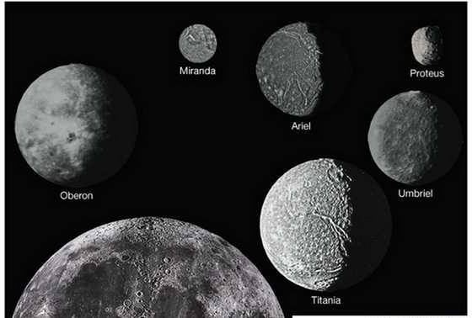
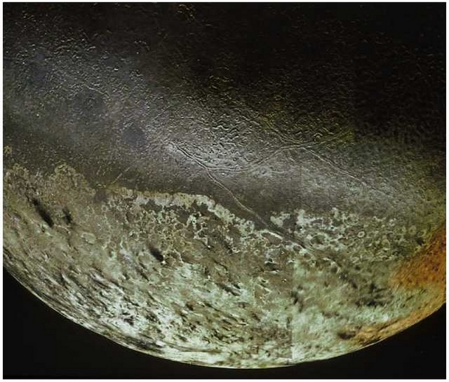
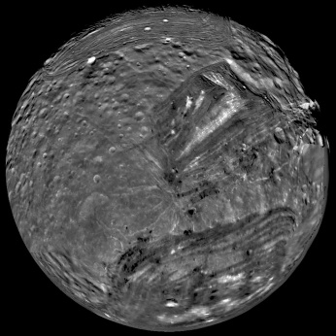
Uranüs ve Neptün’ün Uyduları
Neptün’ün bir büyük udusu: Triton
Alışılmamış yörünge; geri hareket ve eğim!
Uranüs 5 orta büyüklükte, Neptün ise 1 aya sahiptir.
Diğer büyük aylar: doğru har., sıfır eğim, çember
Olasılıkla Kuiper Kuşağından yakalanmış cisim
Satürn’ün uydularına benzerler ama yansıtmaları daha azdır.
Triton çok ince atmosfer
10⁻⁶ Bar
Katı N₂ in erimesi ile oluşmuş !
Miranda, tamamen tahrip
edilmiş en iç uydu
Kütle çekimi yörüngede birikmiş
parçaları tutarak yeniden oluşumu
sağladı

Slide 29
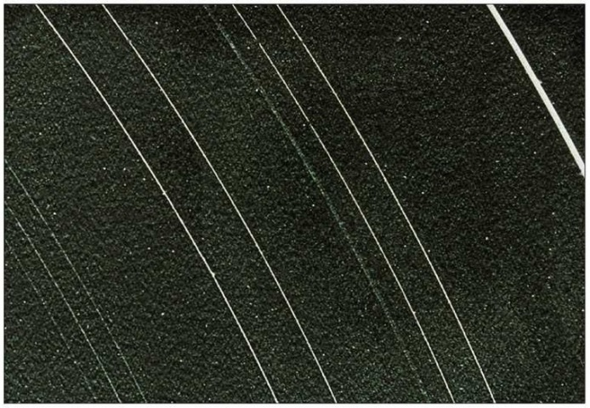
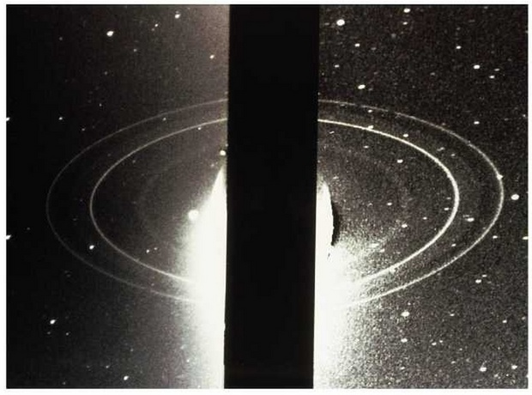
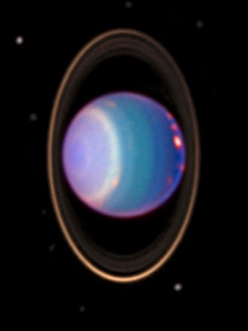
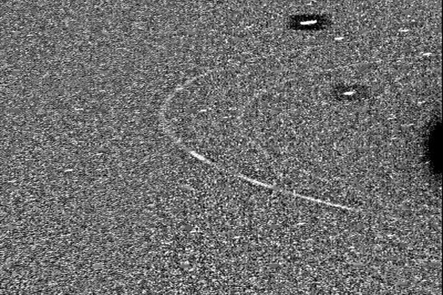
Uranüs ve Neptün Halkaları
Benzer halka sistemi
e
Az, ince halka, çoğunluk boş
Tamamen boş değil çok düşük yoğunluk
Uranüs‘ün halkaları
HST ile yer yakınından görülebilmekte..
e halkası 30 km genişliğinde”
Neptün “yay” halkalara sahip
Bunun nedeni bilinmiyor !

Slide 30
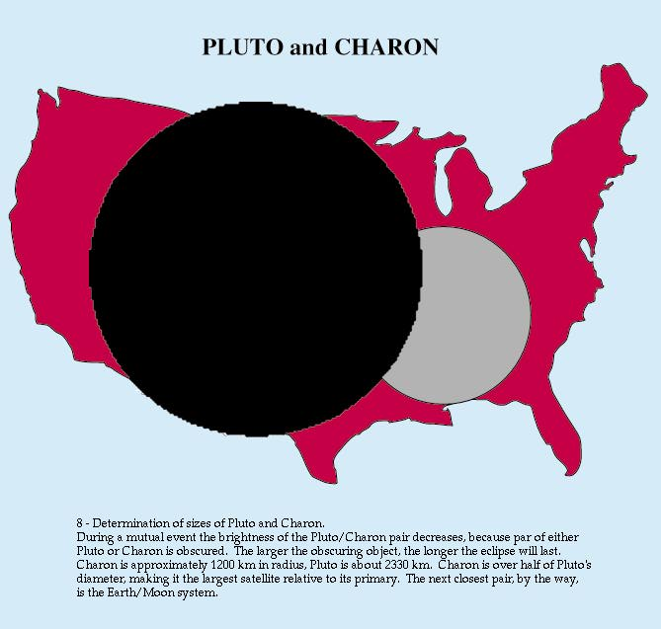
PLUTO
(Yeraltı Dünyası Tanrısı)
1930 yılında Neptündeki tedirginlik sonucu hesap ile bulunmuştur. Uydusu Charon ile bir çift gezegen gibi görülmektedir. Yörüngesi bir gezegenden çok, kuyrukluyıldıza benzemektedir.
Güneş etrafında 248 yılda dolanırken kendi etrafında 6 gün içinde dönmektedir.

Slide 31
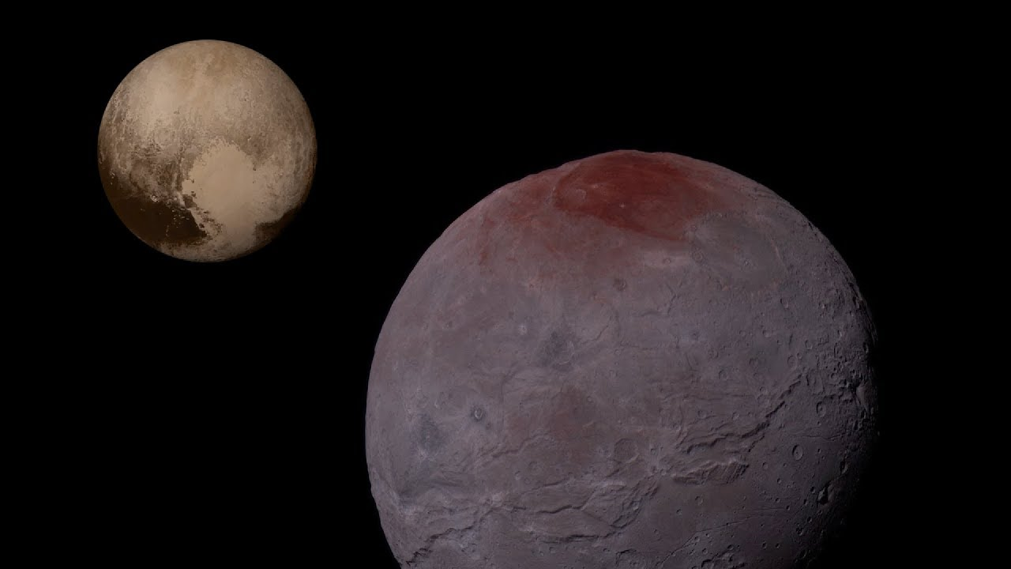

Slide 32
IAU (International Astronomy Union)’nın 2006 yazındaki 26. toplantısında Güneş sistemindeki “gezegen”lerin tanımı ele alındı. Plüto’nun prototip olarak belirlenen yeni bir tanım oluşturuldu.
Buna göre Güneş sisteminde bulunan “gezegen” ve diğer cisimler (uydular hariç) üç ayrı katagoriye ayrılır:
1- “Gezegen”
Güneş’in etrafında dolanan bir yörüngeye sahip
Hidrostatik dengede (ısısal basınç ile kütle arasındaki dengeyi ifade eder, yıldızların çökmeme veya patlamama nedeninin ifadesidir) durumunda kalabilecek kadar yeterince kütleye sahip ve hemen hemen yuvarlak şekilli
Gezegen oluşma teorisine göre yörüngesini temizlemiş
olan gök cismine denir.
2- “Cüce Gezegen”
Güneş’in etrafında dolanan bir yörüngeye sahip
(b) Hidrostatik dengede durumunda kalabilecek kadar yeterince kütleye sahip ve hemen hemen yuvarlak şekilli
(c) Gezegen oluşma teorisine göre yörüngesini temizlememiş
(d) Uydu olmayan
bir gök cismine denir.
3- Güneş etrafında dolanan uydular hariç tüm diğer gök cisimlerine “Güneş Sistemin Küçük Cisimleri” olarak isimlendirilir.

Slide 33
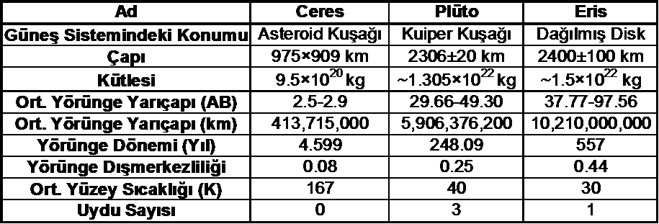
Cüce Gezegenler’in Özellikleri

Slide 34
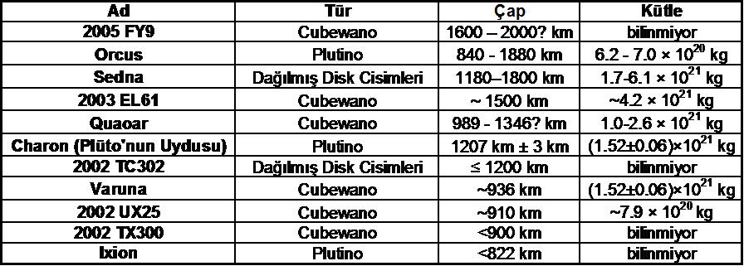
Cüce Gezegen Adayları

Slide 35
https://www.universetoday.com

Slide 36
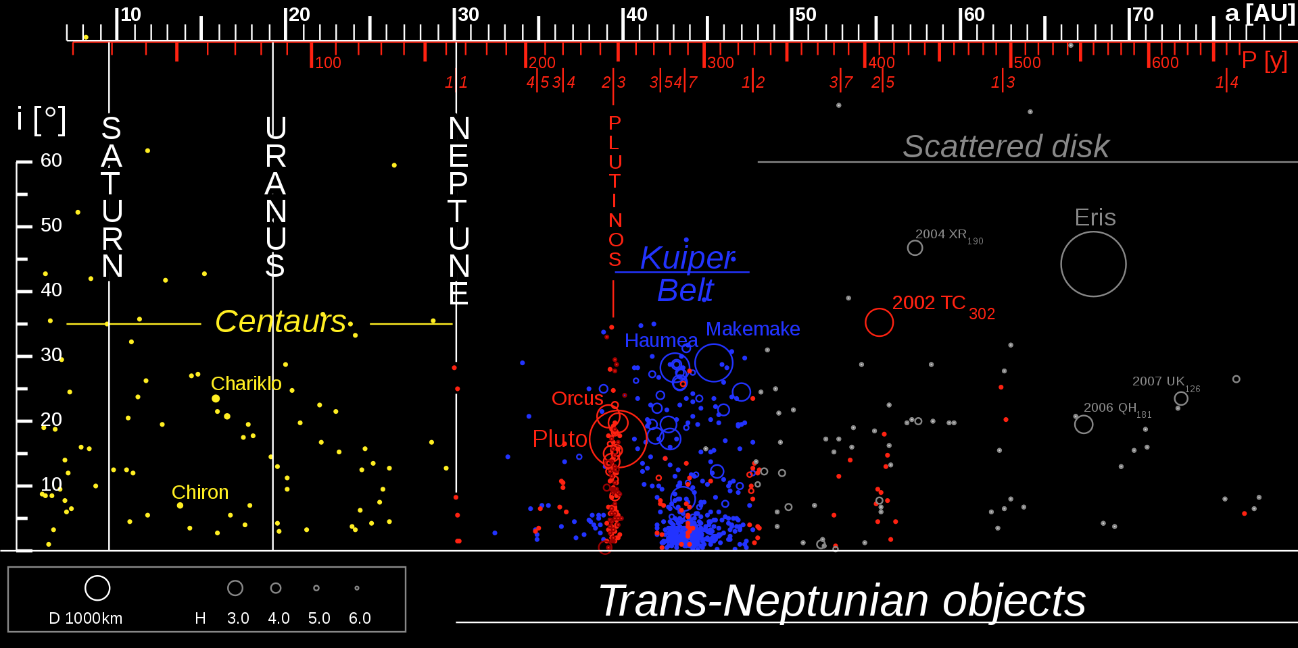
https://en.wikipedia.org

Slide 37
Bode Yasası
Gezegenlerin Güneş’e olan uzaklıkları için basit bir yöntem
burada Merkür, Venüs, Dünya, Mars vd için sırasıyla N=0, 3, 6, 12, 24…

